Slide 1
SCA Case Study – Instafreight
WS2021
Wilke Klausing
Anh-Thu Tran
Toke
Dinh

Slide 2
Agenda
Team
Visuelle Exploration und Datenbereinigung
Kennzahlen und Reporting
Fulfillment-Strategy und Business Model
Marge, Kosten und Umsatz
Deskriptive Statistik
Zeitreihenanalyse Vorgehen
Identifizierte Muster - Saisonalitäten und Trends
Korrelation und Regression

Slide 3
1. Visuelle Exploration

Slide 4

Team
Anh-Thu Tran
TU Berlin
Wirtschaftsinformatik M. Sc.
Name
TU Berlin
Name
TU Berlin
Name
TU Berlin

Slide 5
1.1 Lane-Domain und Fulfillment-Strategie
Alle Länder
- Lane Domain
Alle Länder
- fulfillment_strategy

Slide 6


Datenbereinigung
Gesamt Kosten max 5000 und min -1000
Gesamt Umsatz min -1000

Slide 7
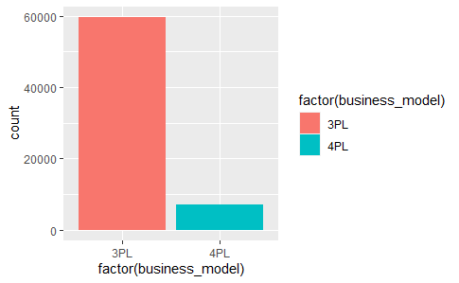
1.3 Businessmodel (3PL und 4PL) (Seit der Einführung von 4PL-Geschäfstmodell 11.2019)
business_model mean_margin (Euro)
3PL 36.58
4PL -0.59

Slide 8
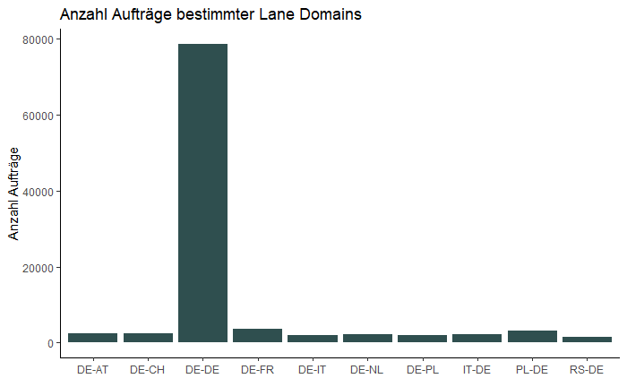
1.2 Aufträge in allen Domain-Lanes
#TODO
- Fehlen Absoluten Zahlen

Slide 9
Fokus auf National (Deutschland)
Europa-Karte rein, DE markieren
Margen Zahl in die jeweiligen Länder einfügen

Slide 10
1.2 Übersicht Kosten, Umsatz und Marge

Slide 11
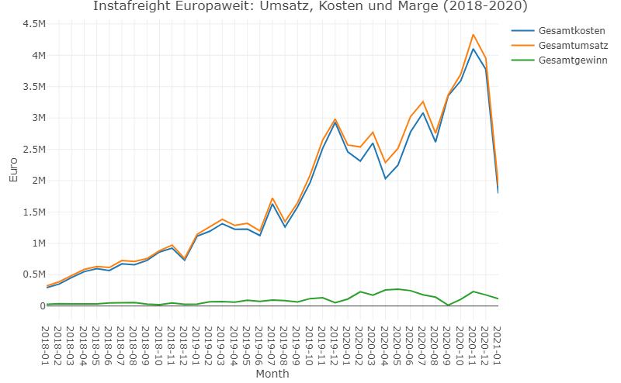
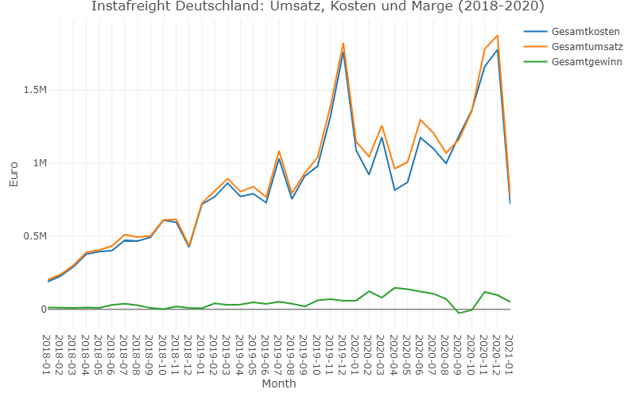
1.2 Übersicht Kosten, Umsatz und Marge

Slide 12
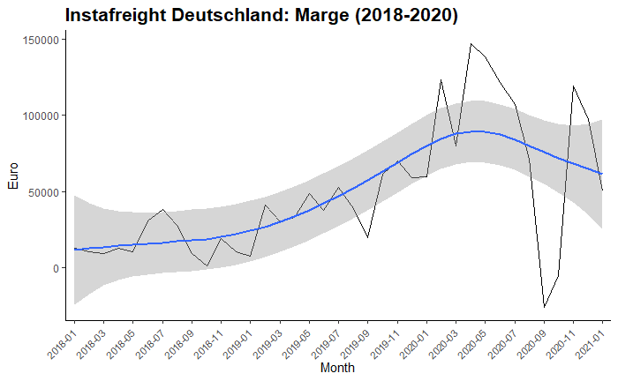
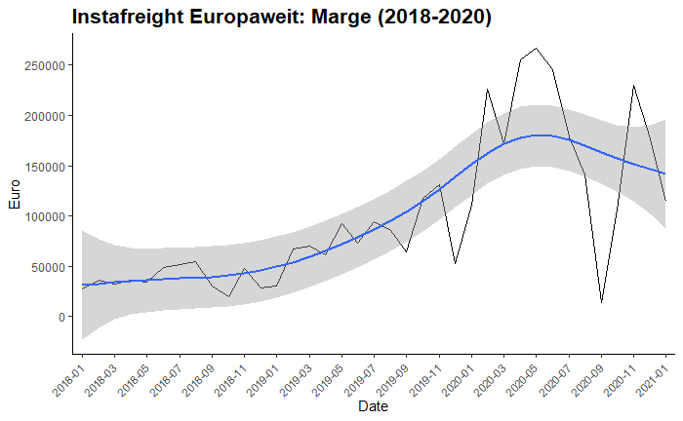
1.2 Übersicht Kosten, Umsatz und Marge

Slide 13
Back Up

Slide 14
1.2 Kosten und Umsatz nach Länder (Excel)

Slide 15
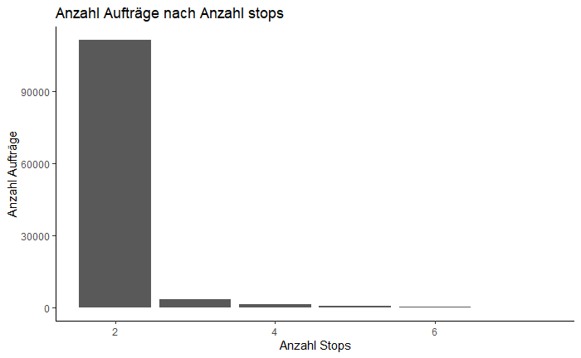

Slide 16
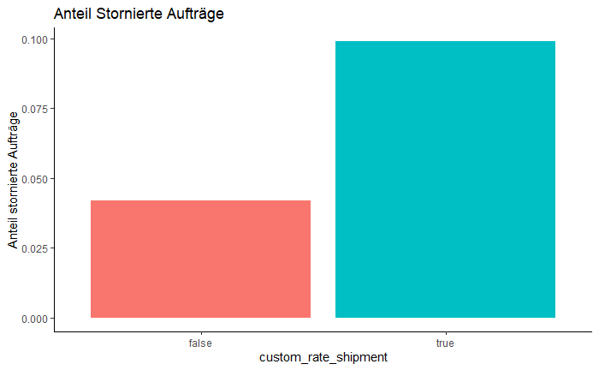
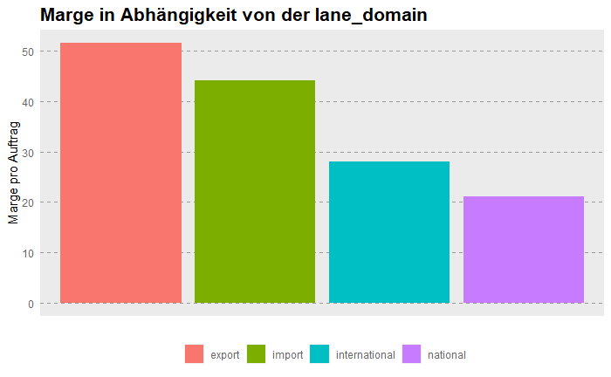
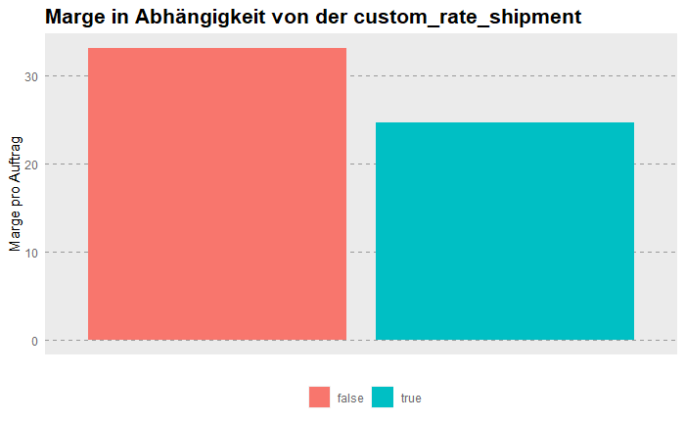

Slide 17
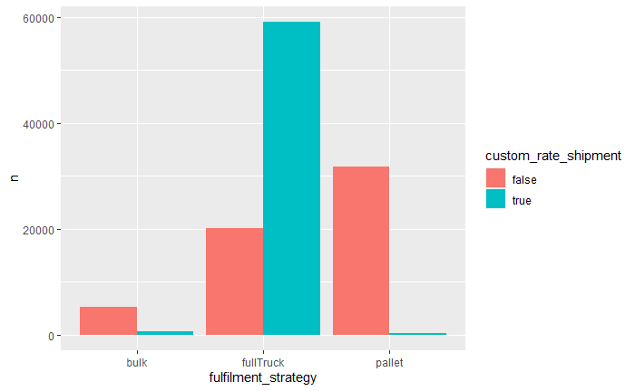
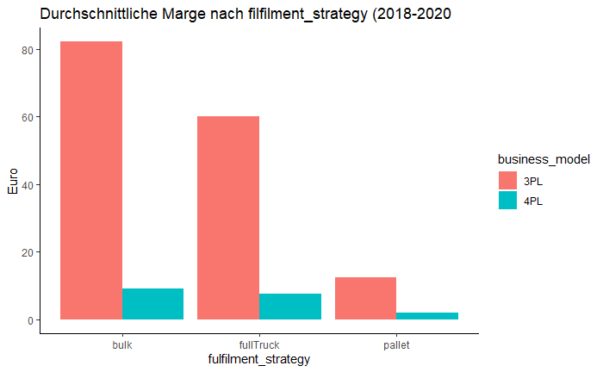

Slide 18
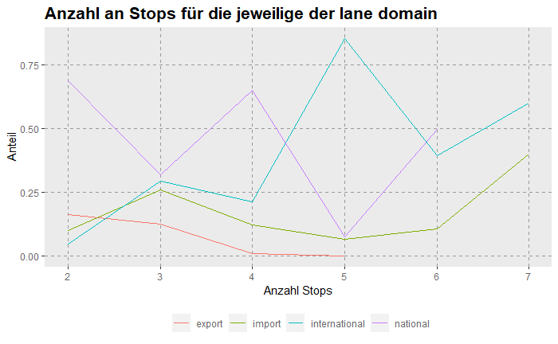

Slide 19
